Slide 1
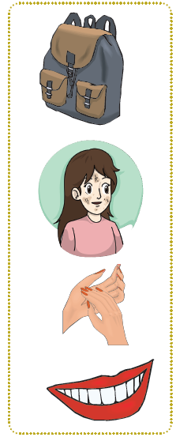
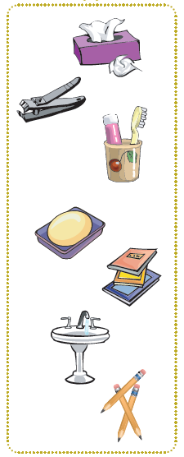
تمارين عامه
104
كتاب الطالب
1- أصل الصور في العمود ( أ ) بما يناسبها في العمود ( ب ):
( ب )
( أ )

Slide 2
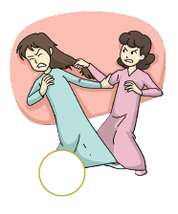
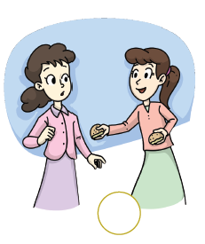
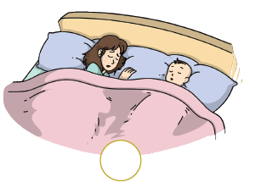
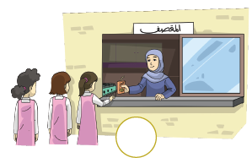
تمارين عامه
105
كتاب الطالب
2- أضع علامة ( √ ) تحت التصرف الصحيح في الأشكال الآتية:
√
√

Slide 3
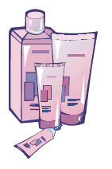
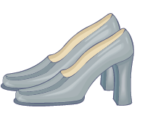
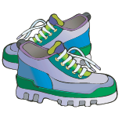
تمارين عامه
106
كتاب الطالب
3- أختار المناسب لسلامة قدمي بوضع علامة ( √ ) في الشكل التالي: :
√
√
√

Slide 4
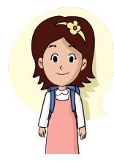
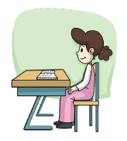
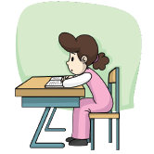
تمارين عامه
107
كتاب الطالب
4-أحيط الشكل الصحيح بدائرة:

Slide 5
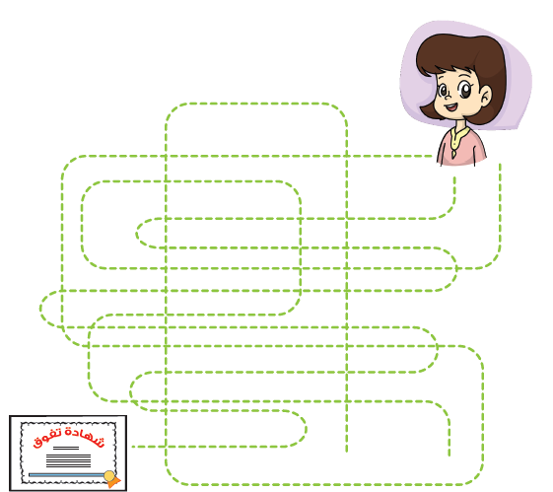
تمارين عامه
108
كتاب الطالب
5- أساعد ريم للوصول إلى شهادة التفوق:

Slide 6
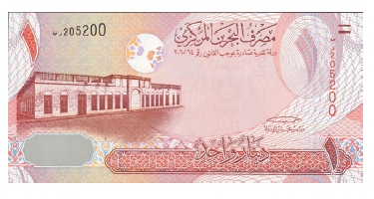
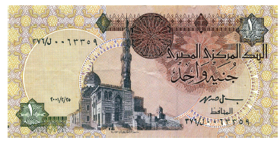
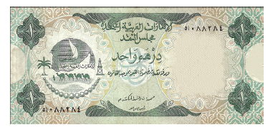
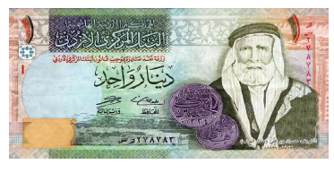
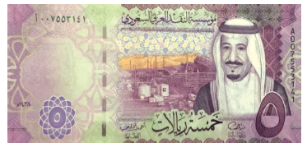
تمارين عامه
109
كتاب الطالب
6- أحيط عملة بلادي بدائرة:

Slide 7
تمارين عامه
110
كتاب الطالب
مريم
7- أكمل ما يلي:
مرحبا، أنا اسمي ..................................................................................
رياض العلوم
طالبة في المدرسة ..................................................................................
الصف الاول الابتدائي
في الصف ..................................................................................
دكتوره
عندما أكبر أحب أن أكون ..................................................................................
القراءة
هوايتي المفضلة ..................................................................................
الألعاب البدنية المفيدة
برنامجي المفضل ..................................................................................

Slide 8
تمارين عامه
110
كتاب الطالب
7- أكمل ما يلي:
العنب
فاكهتي المفضلة ..................................................................................
السمك
وجبتي المفضلة ..................................................................................
اسراء
صديقتي المفضلة ..................................................................................
الحديقة
أحب أن أذهب إلى ..................................................................................

Slide 9
تمارين عامه
111
كتاب الطالب
8- أصل أول أيام الأسبوع بآخرها في الشكل التالي بالترتيب:

Slide 10
تمارين عامه
111
كتاب الطالب

Slide 11
تمارين عامه
111
كتاب الطالب

Slide 12
تمارين عامه
112
كتاب الطالب
9- أبحث عن حل لزميلتي التي:
1- لا تدخر من مصروفها.
.............................................................................................................................................................................
2- لا تشغل وقت فراغها بشيء مفيد.
.............................................................................................................................................................................

